Slide 1
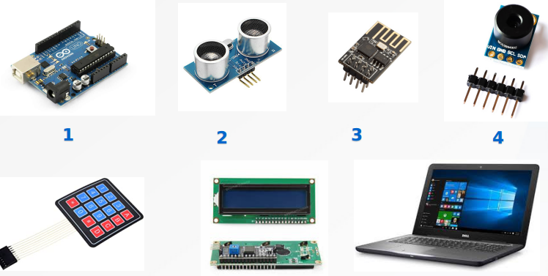
TRƯỜNG ĐẠI HỌC BÁCH KHOA HÀ NỘI
Phát Triển Hệ Thống Đo Thân Nhiệt Từ Xa
Giáo viên hướng dẫn: PGS. TS Vũ Toàn Thắng
Sinh viên thực hiện Lớp
1. Nguyễn Thọ Thế Cường KSTN Cơ Điện Tử
2. Bùi Ngọc Linh KSTN Cơ Điện Tử

Slide 2
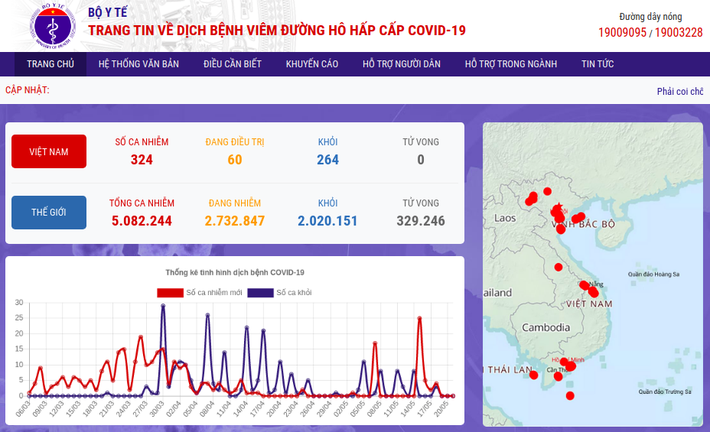
Thông Tin Về Dịch COVID-19
Notes:
Đại dịch Covid-19 là một đại dịch bênh truyền nhiễm viêm đường hô hâp cấp. Dịch bệnh đã và đang gây ảnh hưởng lớn trên phạm vi toàn cầu. Trong tình hình dịch vẫn đang diễn biến phức tạp, việc các trường học, cơ quan, tổ chức được trở lại hoạt động thì mỗi cá nhân cần có ý thức thực hiện nghiêm túc các biện pháp phòng chống dịch.

Slide 3
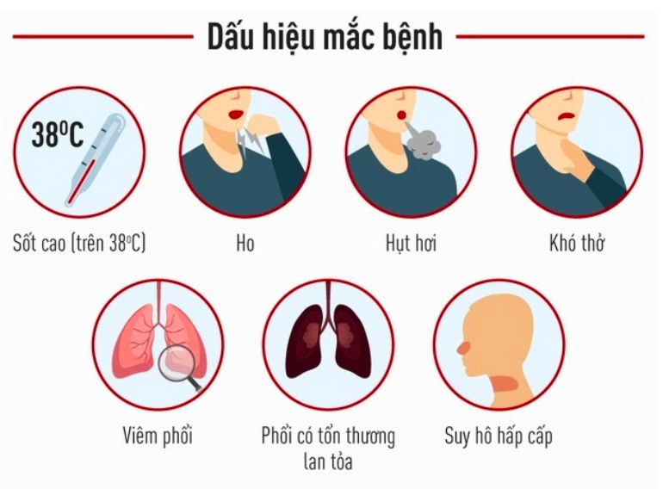
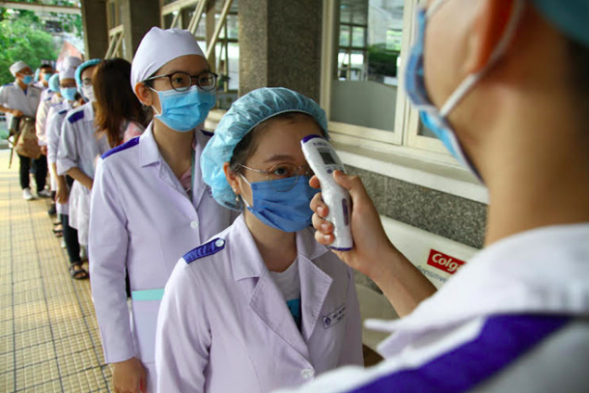
Sàng Lọc Và Phát Hiện Sớm
Notes:
Để tăng cường hiệu quả sàng lọc cũng như phục vụ trong việc phát hiện sớm những trường hợp có nguy cơ nhiễm và lây nhiễm, đề tài nghiên cứu và phát triển ý tưởng thiết bị máy đo thân nhiệt từ xa. Bởi đối vơi các đơn vị hành chính, trường học, việc đầu tư mua sản phẩm trên thị trường với giá cao sẽ rất tốn kém và lãng phí, do đó mục tiêu hướng đến của đề tài là thiết bị đơn giản, được phát triển nhanh với chi phí phải chăng nhưng vẫn đảm bảo được các tính năng cần thiết và hiệu quả của việc kiểm tra thân nhiệt.

Slide 4
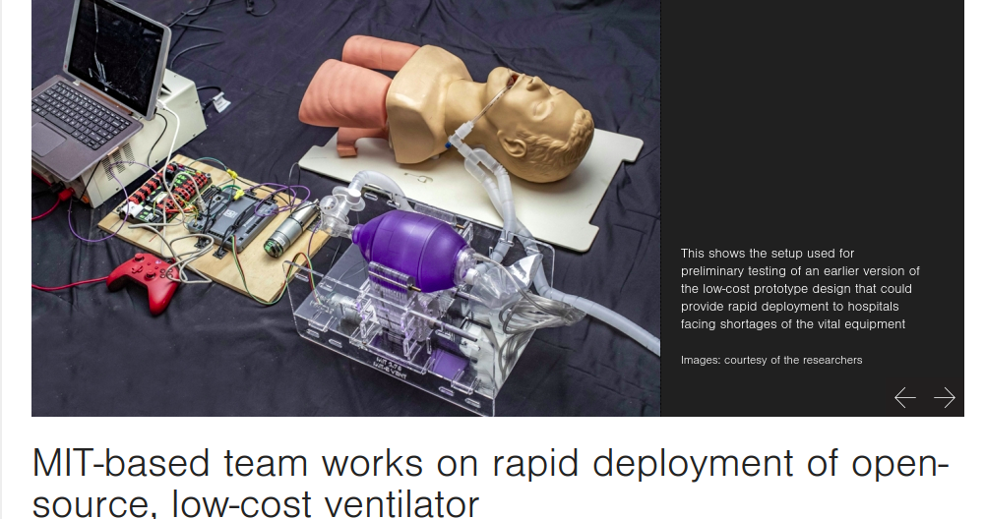
Ý Tưởng Sản Phẩm Cho Cộng Đồng
Notes:
Lấy cảm hứng từ việc viện công nghệ MIT cung cấp mã nguồn mở cho hệ thống máy thở tự phát triển. The key to the simple, inexpensive, rapid deployment.

Slide 5
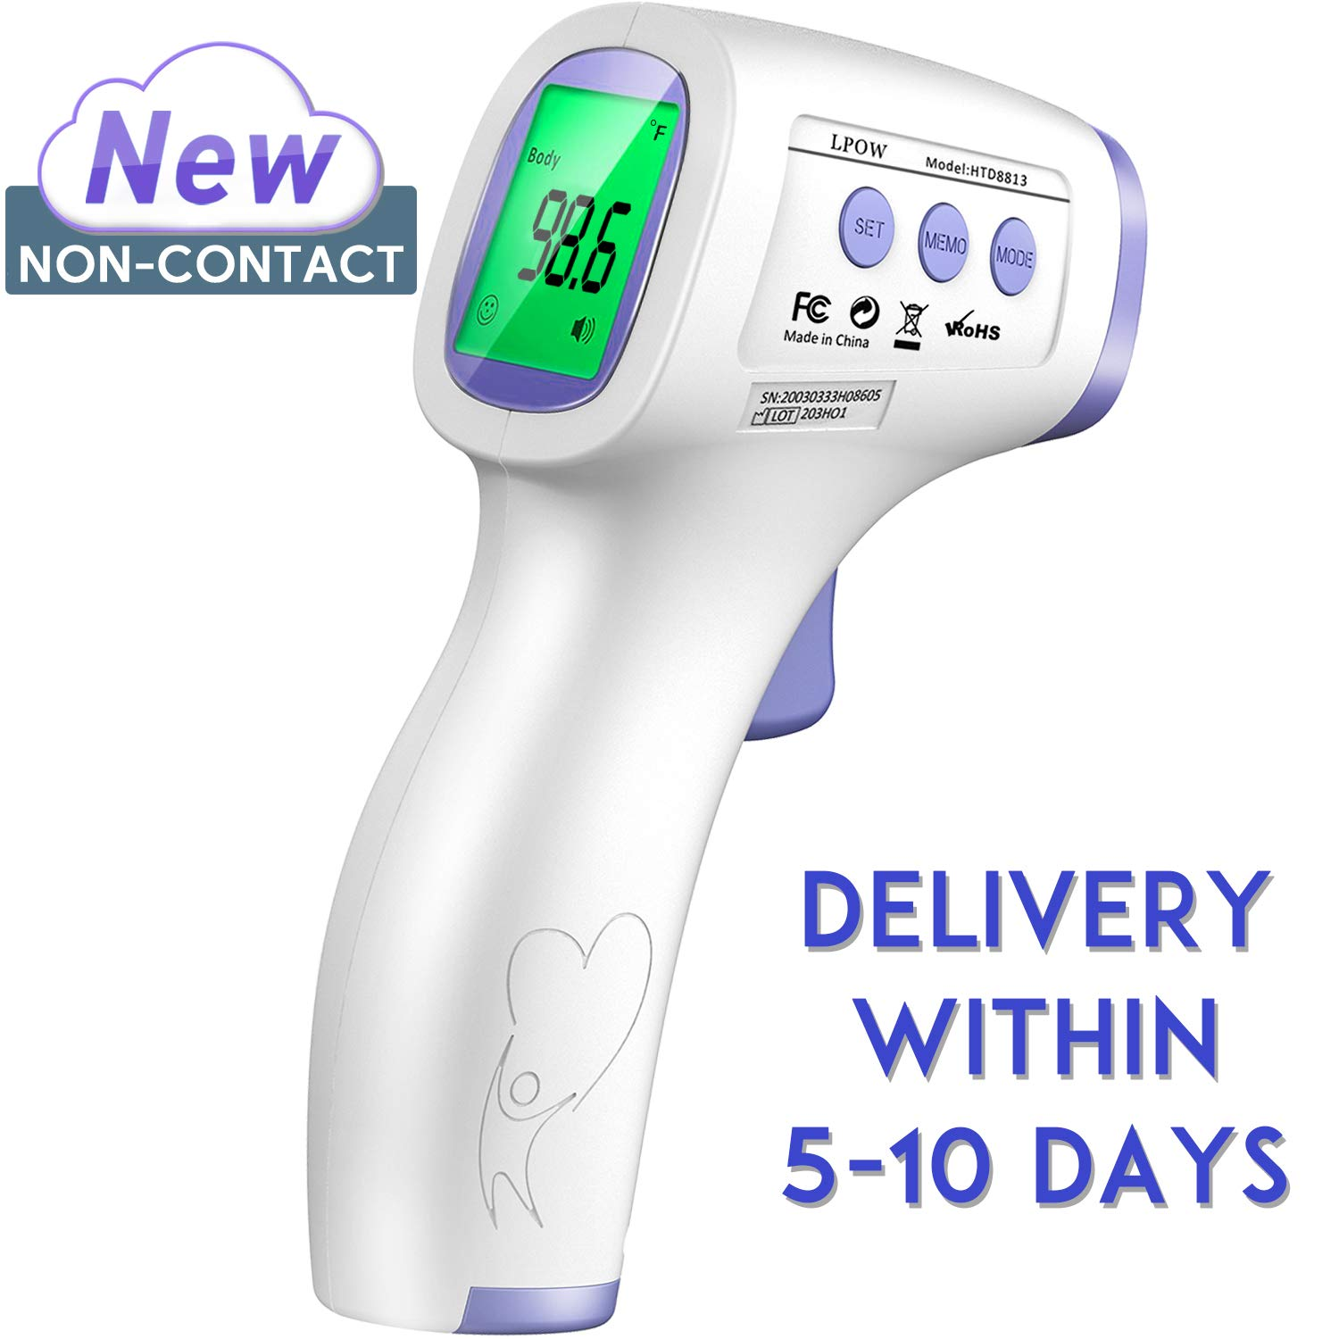
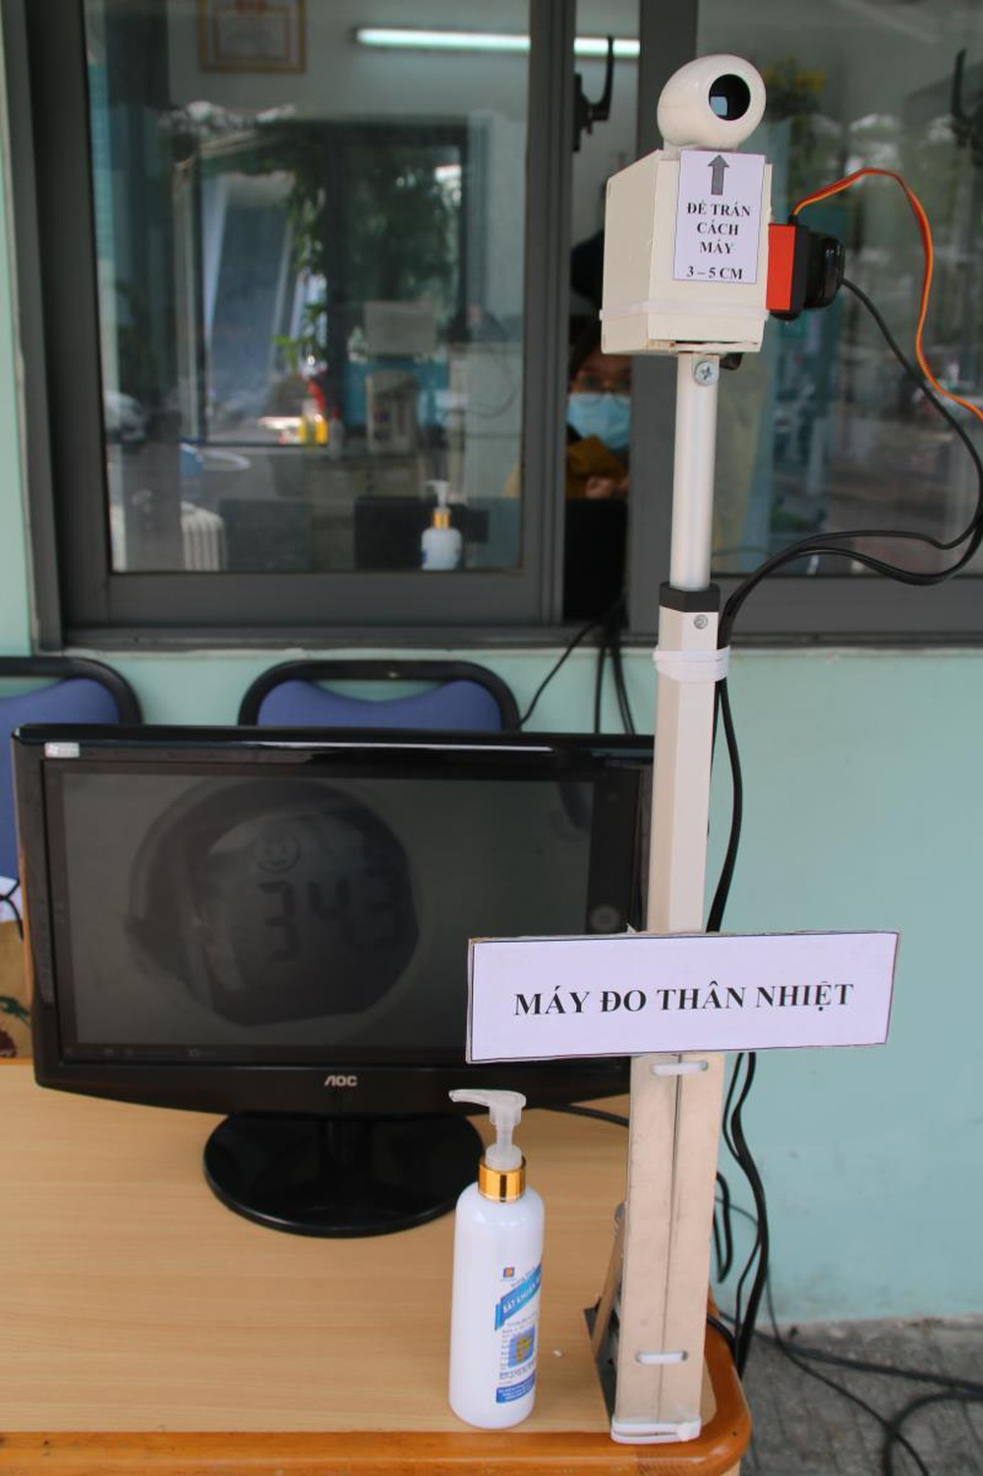
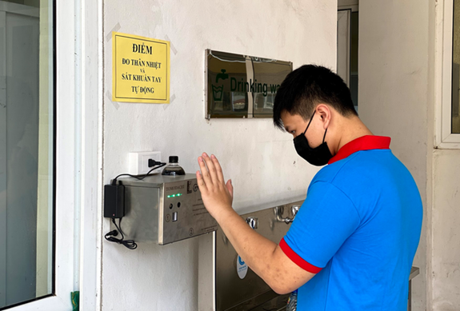
Thiết Bị Đo Thân Nhiệt Từ Xa

Slide 6
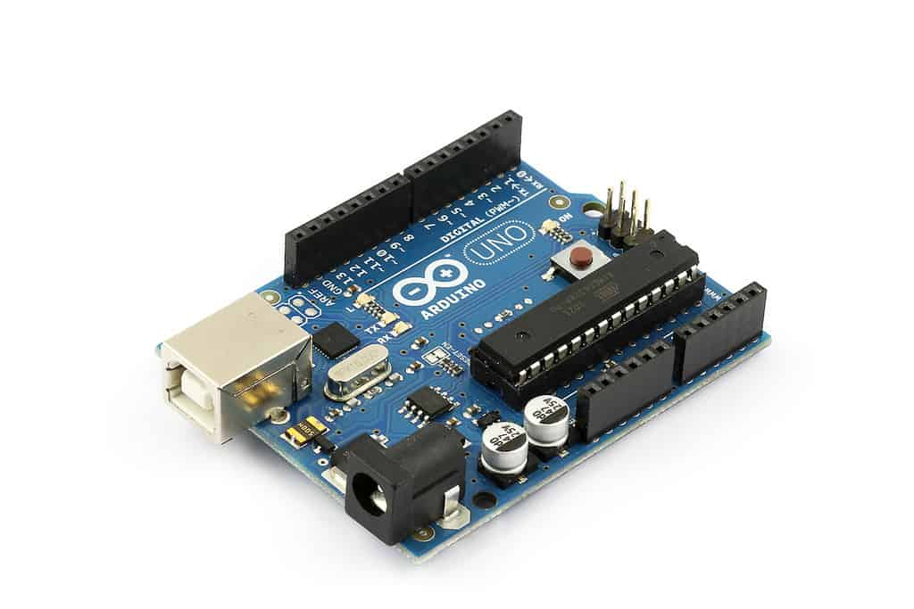
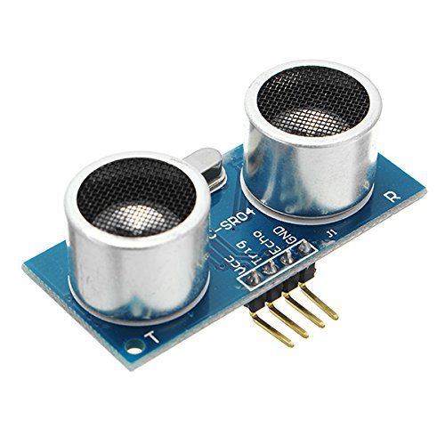
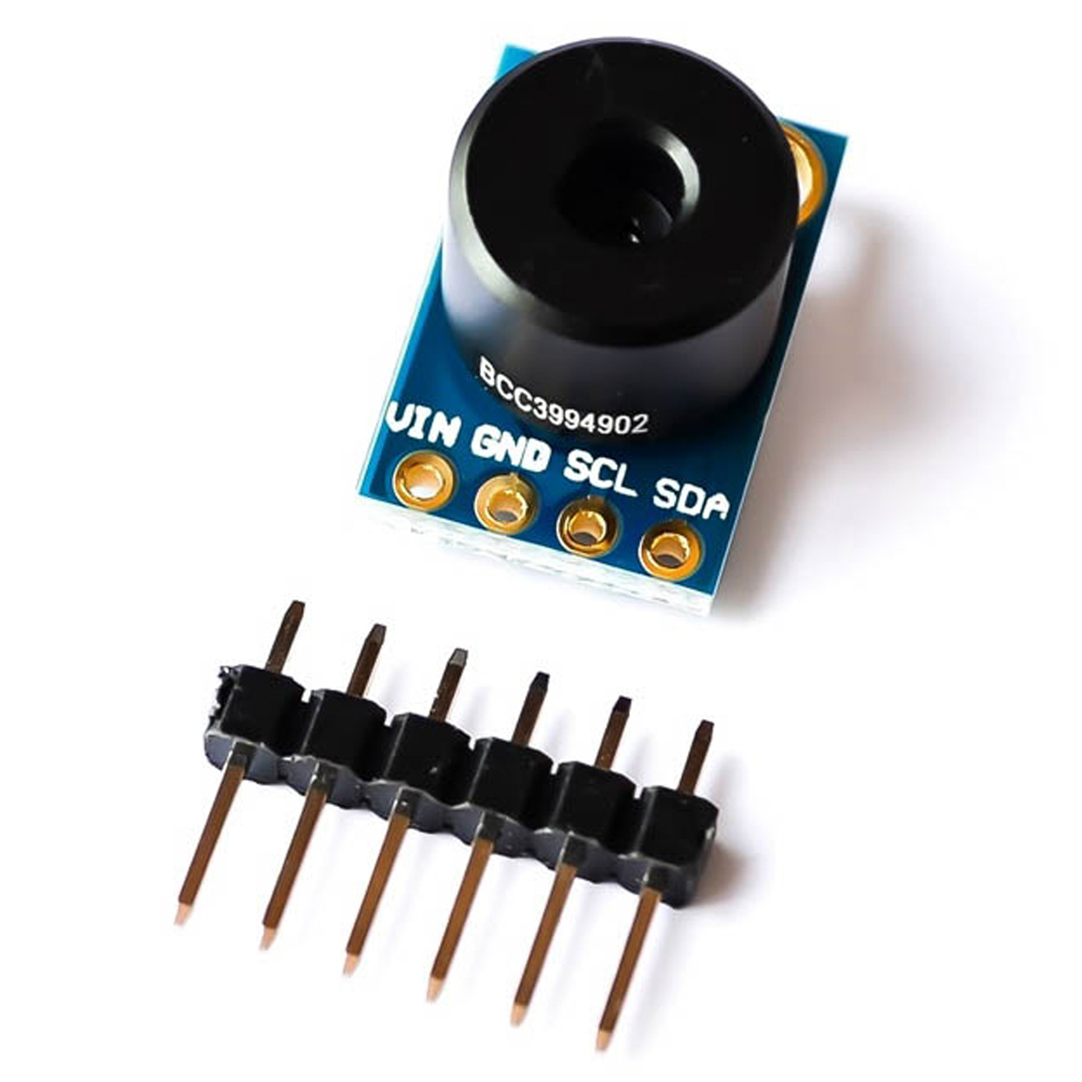
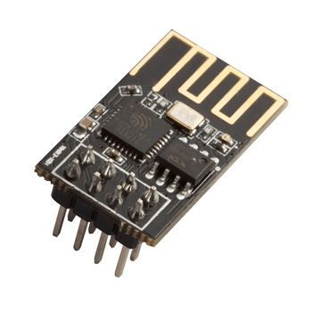
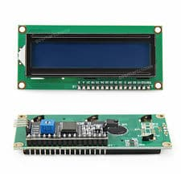
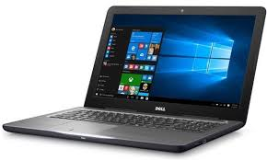
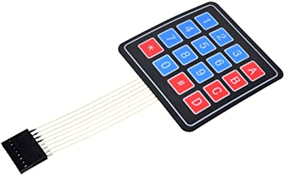
Thành Phần Cấu Tạo Thiết Bị
1
2
3
4
5
6
7

Slide 7
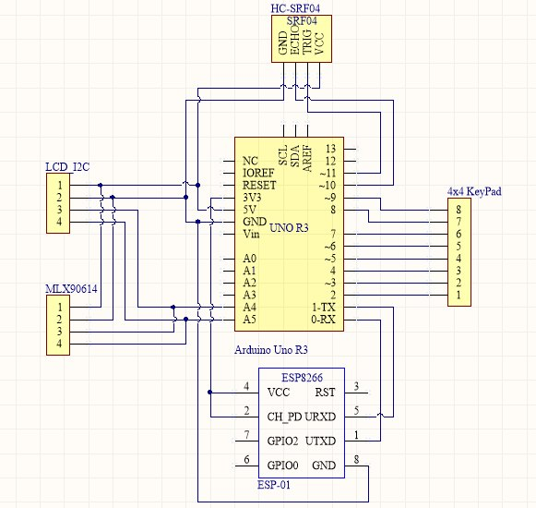

Mạch Nguyên Lý Và Chương Trình Server

Slide 8
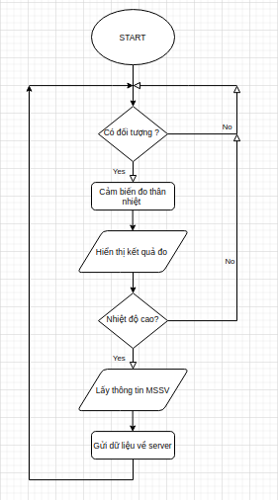
Sơ Đồ Flowchart

Slide 9
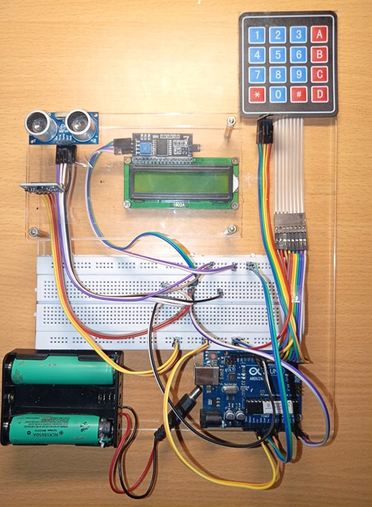
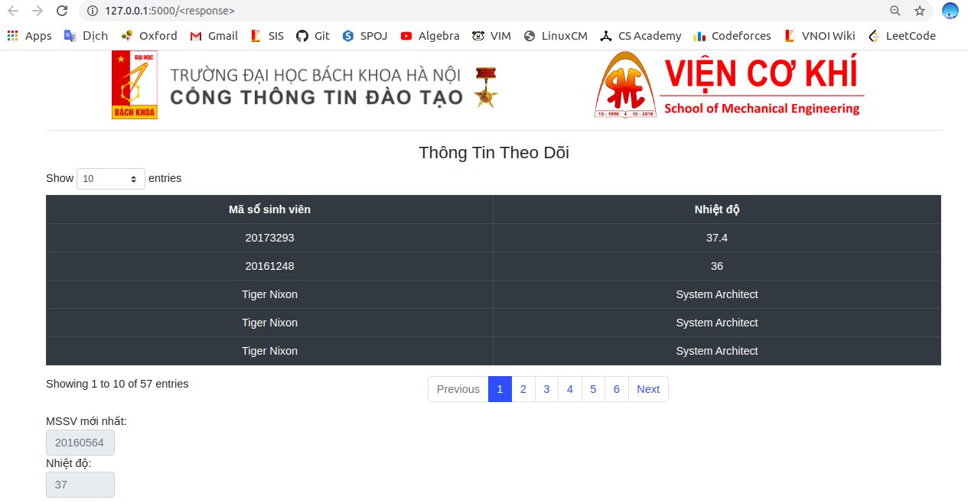
Hoàn Thiện Sản Phẩm

Slide 10


Slide 11
Reference
1. https://ncov.moh.gov.vn/
2. https://ncov.moh.gov.vn/web/guest/-/canh-giac-voi-nhiem-covid-19-khong-trieu-chung
3. https://thanhnien.vn/giao-duc/sinh-vien-truong-dh-y-duoc-tphcm-xep-hang-do-than-nhiet-mua-covid-19-1193007.html
4. http://news.mit.edu/2020/ventilator-covid-deployment-open-source-low-cost-0326
5. https://www.amazon.com/Forehead-Thermometer-Thermometers-Infrared-Accurate/dp/B085W2QN7R

